Slide 1
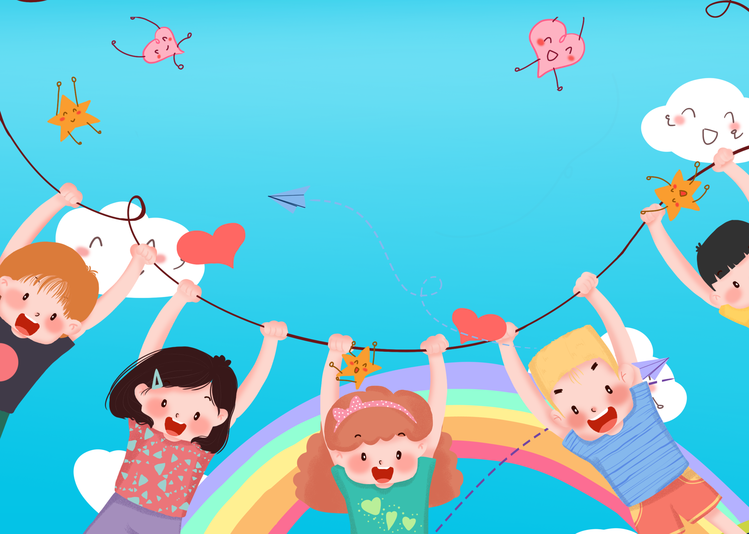
ỨNG PHÓ VỚI TÂM LÍ căng thẳng
GIÁO DỤC CÔNG DÂN 7
Bài 7

Slide 2

Mục tiêu bài học
Nêu được các tình huống thường gây căng thẳng.
Nhận biết được các biểu hiện của cơ thể khi bị căng thẳng.
Nêu được cách ứng phó tích cực khi gặp căng thẳng.
Thực hành được một số cách ứng phó tích cực với tâm lí căng thẳng.

Slide 3

HOẠT ĐỘNG 1
KHỞI ĐỘNG

Slide 4



Trò chơi: Gương mặt biết nói
1. Thể hiện biểu cảm, hành động phù hợp với tình huống bốc thăm được.
2. Đoán tình huống qua biểu cảm, hành động của bạn.

Slide 5
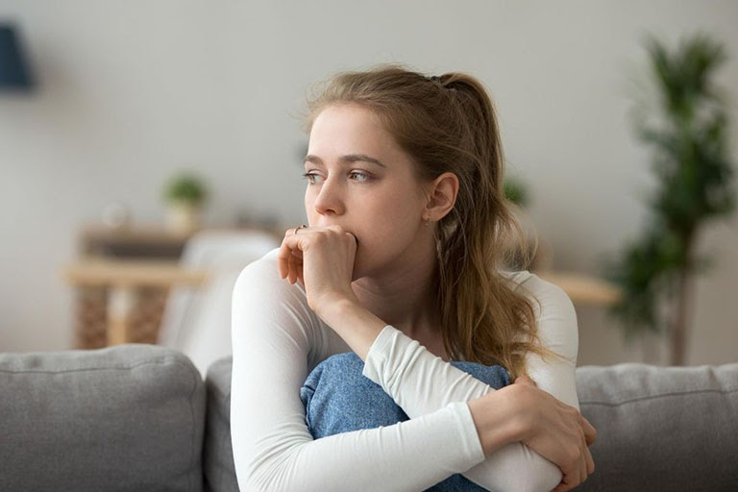
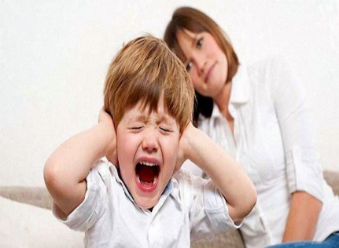
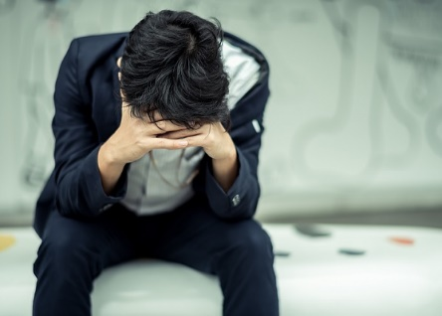
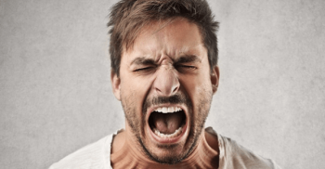
Trò chơi: Gương mặt biết nói
1. Qua trò chơi, em nhận thấy các hành vi, cảm xúc nào của con người được đề cập?
2. Chúng có phải là các biểu hiện của tâm lí căng thẳng không?

Slide 6
Trò chơi: Gương mặt biết nói
Lo lắng
Khóc, hoảng sợ
Các biểu hiện của tâm lí căng thẳng.
Mệt mỏi
Đau khổ, tuyệt vọng

Slide 7

HOẠT ĐỘNG 2
KHÁM PHÁ

Slide 8
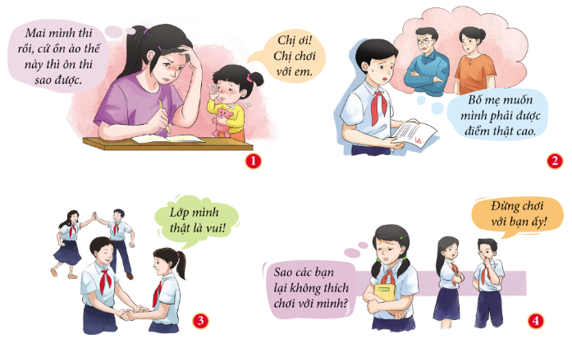
BÀI 7:
ỨNG PHÓ VỚI TÂM LÍ CĂNG THẲNG
1. Tình huống gây căng thẳng và biểu hiện của cơ thể khi bị căng thẳng:
Hoàn thành 2 phiếu bài tập tương ứng với câu hỏi a và b.
THẢO LUẬN NHÓM

Slide 9

PHIẾU HỌC TẬP
Phiếu học tập số 1
STT | BỨC TRANH SỐ | TÌNH HUỐNG | BIỂU HIỆN
1
2
Phiếu học tập số 2
STT | TÌNH HUỐNG GÂY CĂNG THẲNG | BIỂU HIỆN | PHÂN LOẠI
1
2

Slide 10

PHIẾU HỌC TẬP số 1
Stt | Bức tranh số | Tình huống | Biểu hiện
1
2
3
Bức tranh số 1
Em gây ồn không thể tập trung ôn thi.
Mệt mỏi
Bức tranh số 2
Bố mẹ kì vọng được điểm cao.
Lo âu- căng thẳng
Bức tranh số 4
Các bạn xa lánh, cô lập
Chán nản

Slide 11
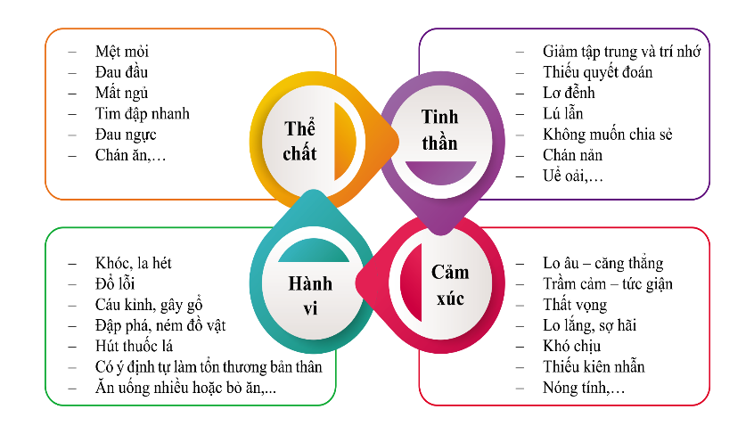
PHIẾU HỌC TẬP số 2
Stt | Tình huống gây căng thẳng thẳng | Biểu hiện | Phân loại
1
2

Slide 12

ỨNG PHÓ VỚI TÂM LÍ CĂNG THẲNG
Tiết 15 – Bài 7:
II. Khám phá:
1. Tình huống gây căng thẳng và biểu hiện của cơ thể khi bị căng thẳng:
- Tình huống gây căng thẳng là những tình huống tác động và gây ra những ảnh hưởng tiêu cực về thể chất và tinh thần của con người.

Slide 13
ỨNG PHÓ VỚI TÂM LÍ CĂNG THẲNG
Tiết 15 – Bài 7:
II. Khám phá:
1. Tình huống gây căng thẳng và biểu hiện của cơ thể khi bị căng thẳng:
- Một số tình huống gây căng thẳng: kết quả học tập, thi không như mong muốn; bị bạn bè xa lánh; bố mẹ áp đặt, ngăn cấm, ốm đau, …
- Biểu hiện: cơ thể mệt mỏi, chán nản, thiếu tập trung, lo lắng, buồn bực, dễ cáu gắt, tức giận, thích ở một mình, …

Slide 14


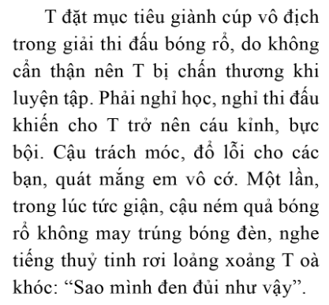
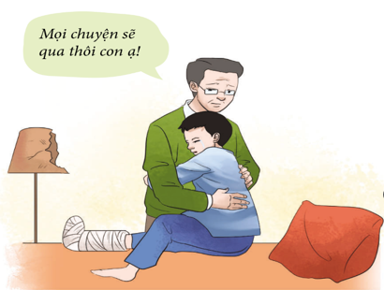
NHIỆM VỤ
Em quan sát ảnh trong SGK tr. 35, đọc thông tin và trả lời câu hỏi.
- Nguyên nhân nào gây ra căng thẳng của bạn T?
- Sự căng thẳng của T đã ảnh hưởng như thế nào tới bản thân và người xung quanh?

Slide 15

PHIẾU BÀI TẬP
(THẢO LUẬN NHÓM ĐÔI)
Câu 1: Theo em, nguyên nhân nào gây ra căng thẳng của bạn Tâm?
Câu 2: Em hãy cho biết, sự căng thẳng của Tâm đã ảnh hưởng như thế nào tới bản thân và những người xung quanh?
Câu 3: Từ những hình ảnh, thông tin nêu trên em hãy cho biết nguyên nhân gây căng thẳng là gì ? Ảnh hưởng của trạng thái căng thẳng.
...........................................................................................................................................................................................................................................
.............................................................................................................................................................................................................................................................
...................................................................................................................................................................................................................................................................................

Slide 16
PHIẾU BÀI TẬP
(THẢO LUẬN NHÓM ĐÔI)
Câu 1: Theo em, nguyên nhân nào gây ra căng thẳng của bạn Tâm?
Câu 2: Em hãy cho biết, sự căng thẳng của Tâm đã ảnh hưởng như thế nào tới bản thân và những người xung quanh?
Câu 3: Từ những hình ảnh, thông tin nêu trên em hãy cho biết nguyên nhân gây căng thẳng là gì ? Ảnh hưởng của trạng thái căng thẳng.
a, Nguyên nhân:- Khách quan: áp lực học tập, công việc, sự kì vọng…
Chủ quan: Tâm lí không ổn định, tự ti, thể chất yếu…
b, Ảnh hưởng: khi vượt ngưỡng chịu đựng con người cảm thấy mệt mỏi, mất niềm tin…
- Bản thân: Phải nghỉ học, nghỉ thi đấu khiến cho Tâm trở nên cáu kỉnh, bực bội.
- Mọi người xung quanh: trách móc, đổ lỗi cho các bạn, quát mắng em vô cớ.
.
Tâm đặt mục tiêu giành cúp vô địch trong giải thi đấu bóng rổ, do không cẩn thận nên Tâm bị chấn thương khi luyện tập.

Slide 17
ỨNG PHÓ VỚI TÂM LÍ CĂNG THẲNG
Tiết 15 – Bài 7:
2. Nguyên nhân và ảnh hưởng của căng thẳng:
a. Nguyên nhân:
- Khách quan: áp lực học tập, công việc; sự kì vọng quá lớn của mọi người so với khả năng của bản thân; gặp khó khăn, thất bại, biến cố trong cuộc sống;…
- Chủ quan: Tâm lí không ổn định; thể chất yếu; mặc cảm hoặc dồn ép bản thân về một vấn đề; tự ti hoặc đánh giá bản thân quá cao; …

Slide 18
ỨNG PHÓ VỚI TÂM LÍ CĂNG THẲNG
Tiết 15 – Bài 7:
2. Nguyên nhân và ảnh hưởng của căng thẳng:
b. Ảnh hưởng: Khi căng thẳng vượt ngưỡng chịu đựng con người sẽ gây ra ảnh hưởng tiêu cực khiến con người rơi vào trạng thái mệt mỏi về thể chất lẫn tinh thần, mất niềm tin và phương hướng trong cuộc sống; …
3. Cách ứng phó với căng thẳng:

Slide 19



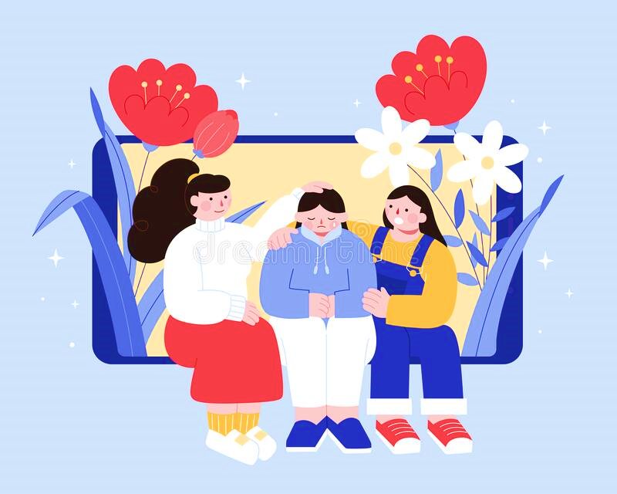
DẶN DÒ
Xem phần tiếp theo bài 7:
3. Cách ứng phó với căng thẳng:
III. LUYỆN TẬP:

Slide 20



Nếu là T, em còn cách nào khác để vượt qua sự căng thẳng đó?

Slide 21
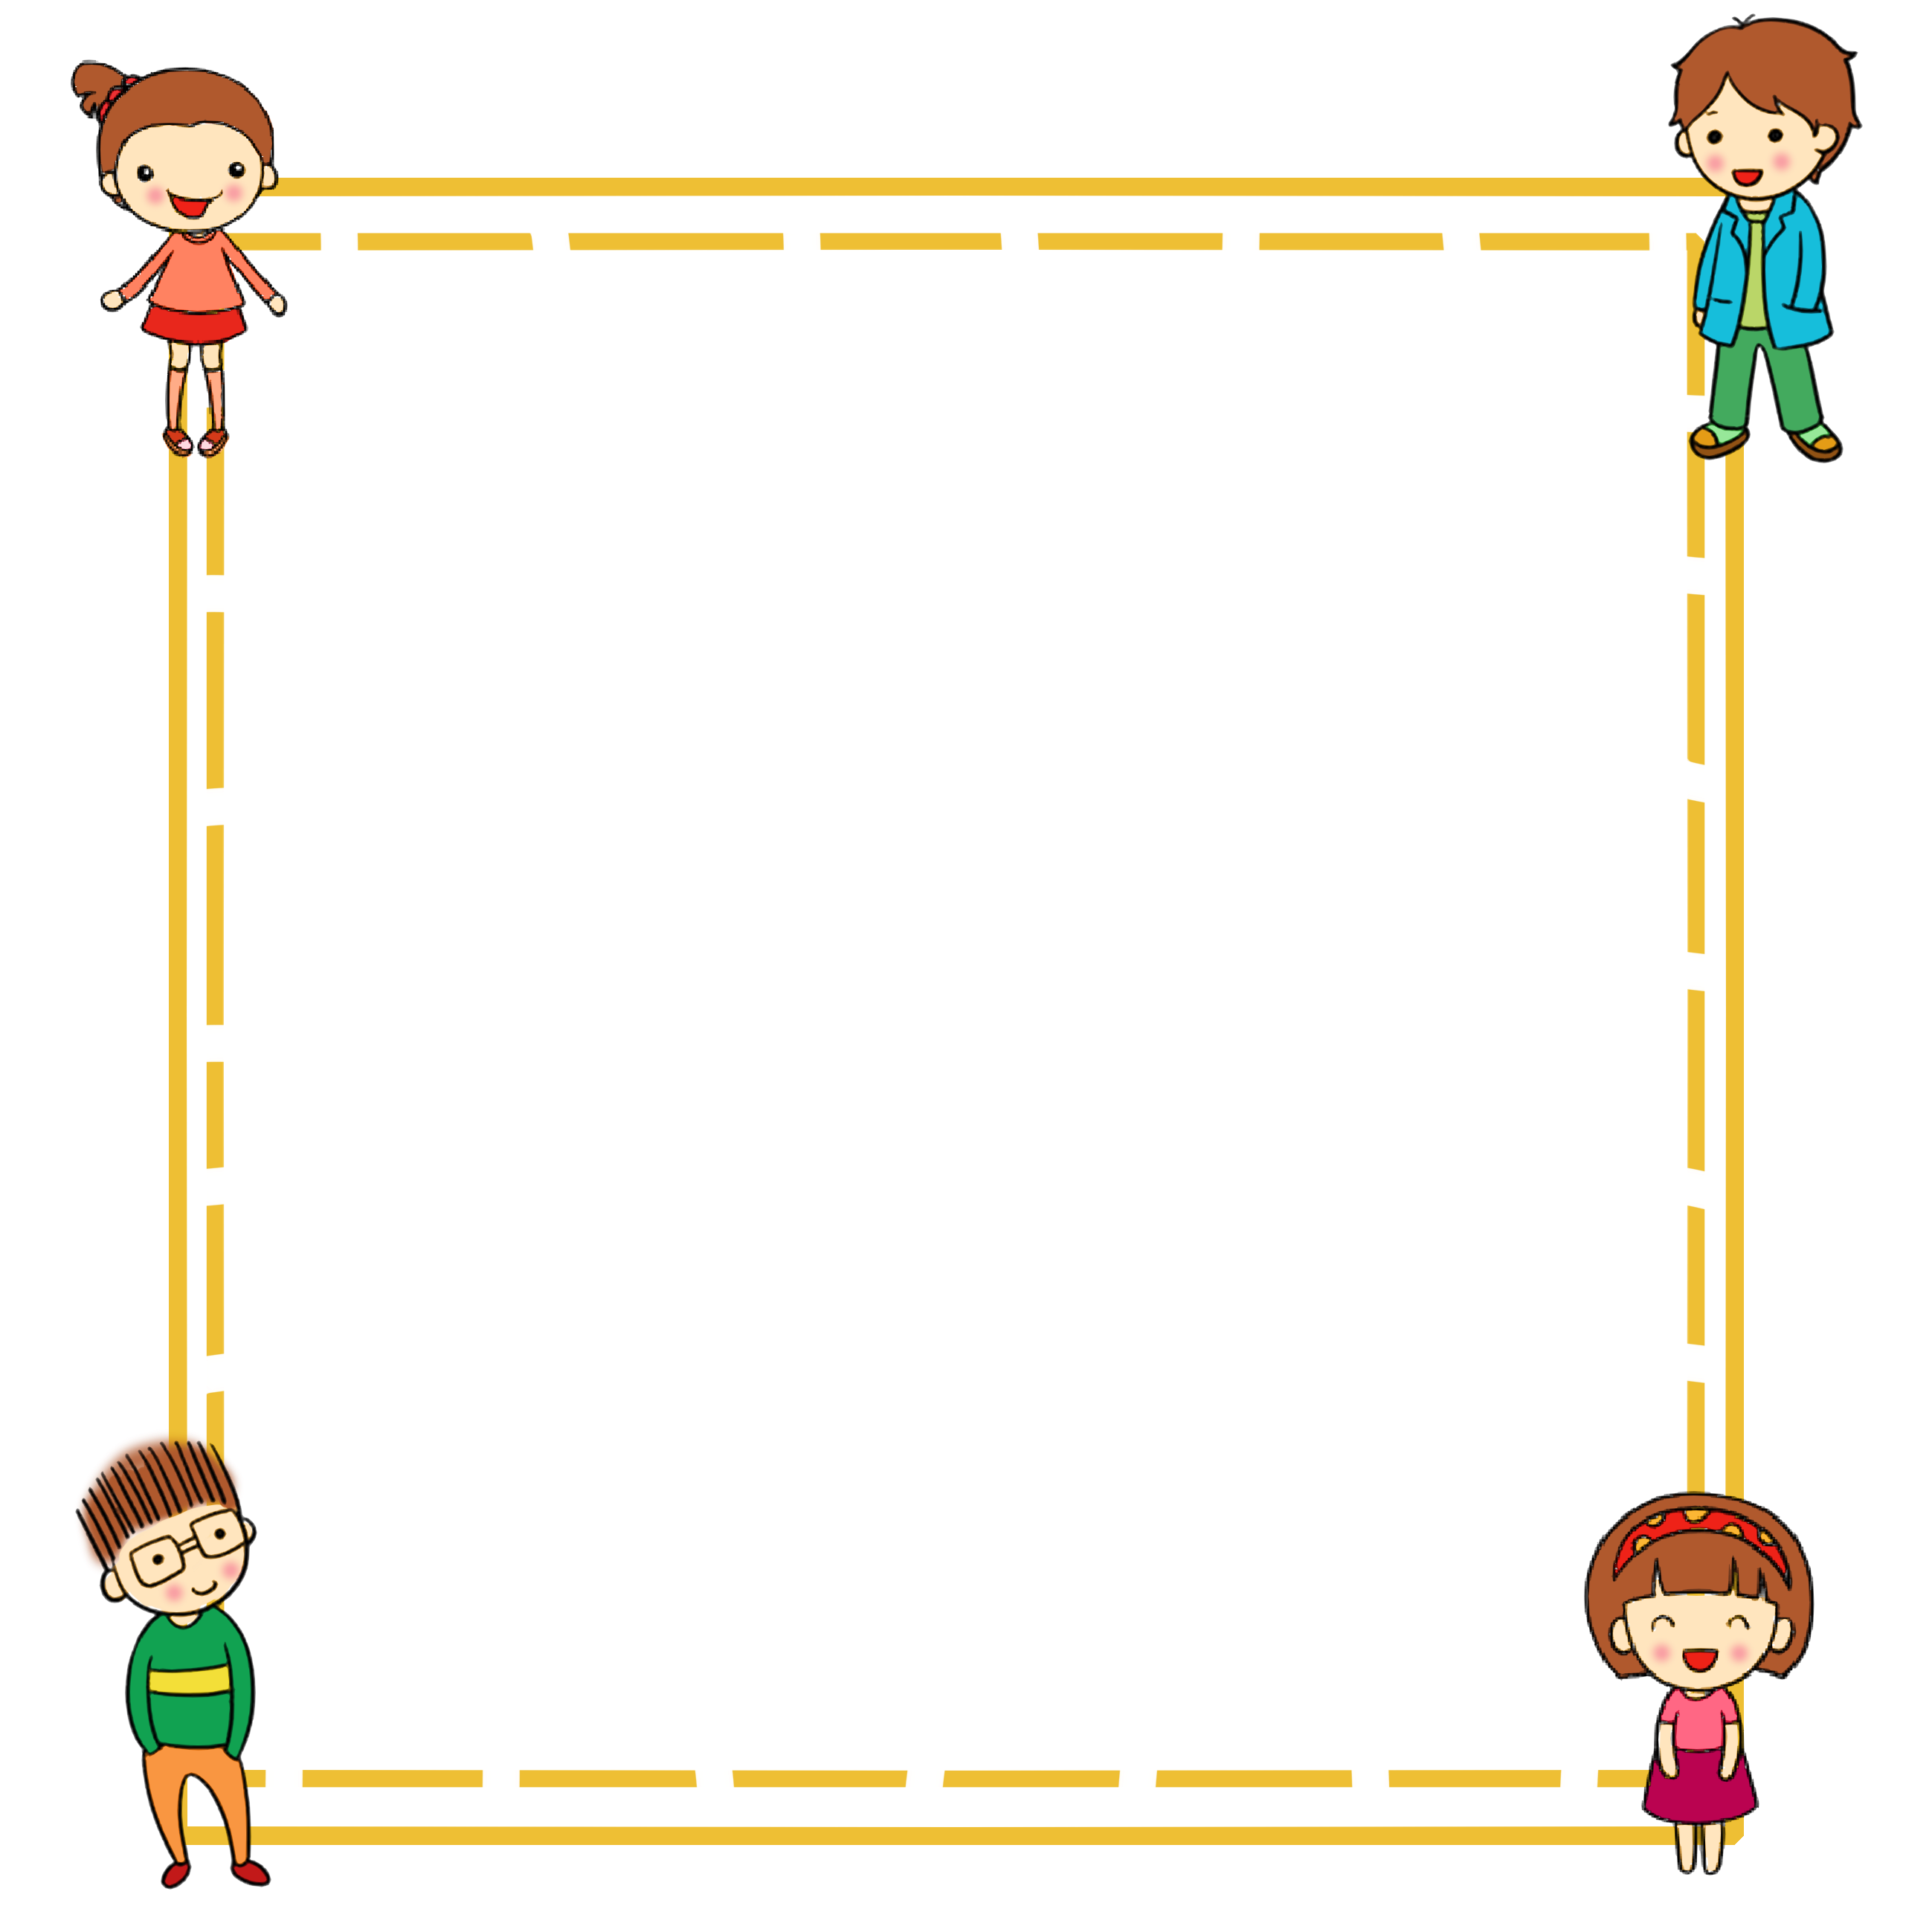
NHIỆM VỤ 2
Em hãy đọc các ý kiến trong SGK tr. 37 và trả lời câu hỏi.

Slide 22
a
d
b
e
Em đồng ý hay không đồng ý với ý kiến nào?
Vì sao?
Một cái ôm của bố mẹ có thể giúp chúng ta giải toả được những căng thẳng trong cuộc sống.
Tập thể dục, thể thao mỗi ngày giúp chúng ta chống lại áp lực, căng thẳng.
Khi căng thẳng, có thể đi đâu đó vài ngày cho nguôi ngoai.
Không có điều gì trên cuộc đời này không có cách giải quyết. Nếu bạn đã thật cố gắng mà vẫn chưa giải quyết được thì hãy hỏi ý kiến của chuyên gia để được giúp đỡ.
c
Hoà mình vào thiên nhiên với cỏ cây hoa lá và vui chơi, nô đùa cùng bạn bè là những khoảnh khắc tuyệt vời giúp chúng ta quên đi mọi áp lực.
Lên mạng xã hội than thở cũng là một cách giải toả nỗi buồn.
g

Slide 23



Bạn đã từng áp dụng cách nào để ứng phó tích cực khi gặp căng thẳng trong học tập hoặc giao tiếp với bạn bè, người thân?

Slide 24
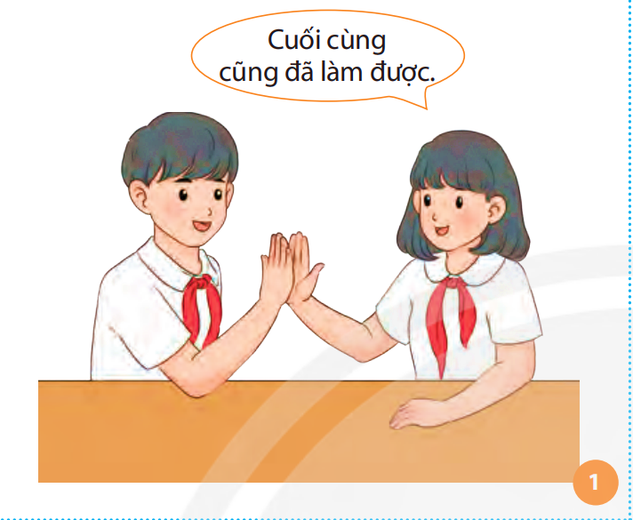
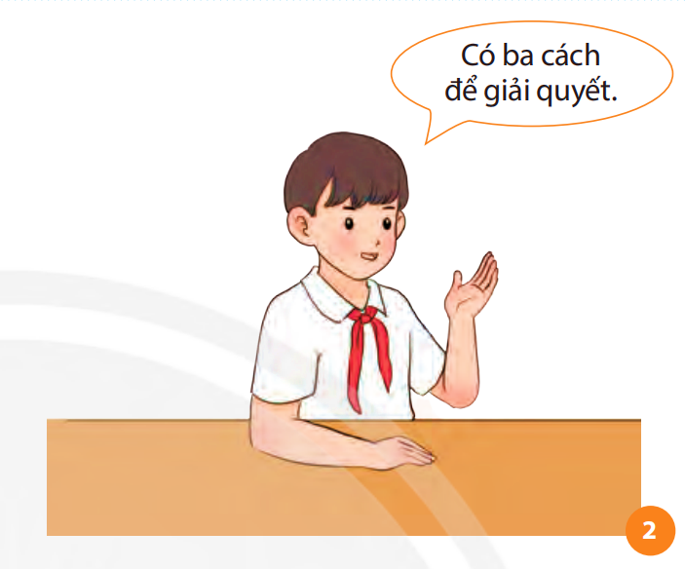
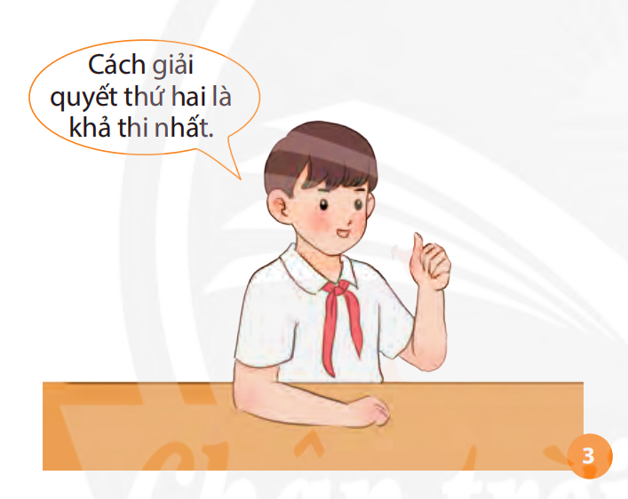
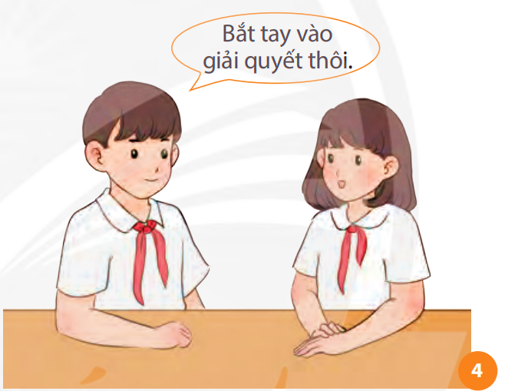
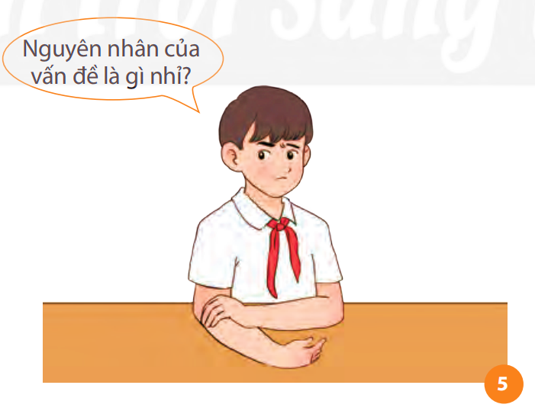
NHIỆM VỤ 3
Em hãy sắp xếp những bức tranh trong SGK tr. 38 theo trình tự các bước ứng phó tích cực khi gặp căng thẳng.

Slide 25
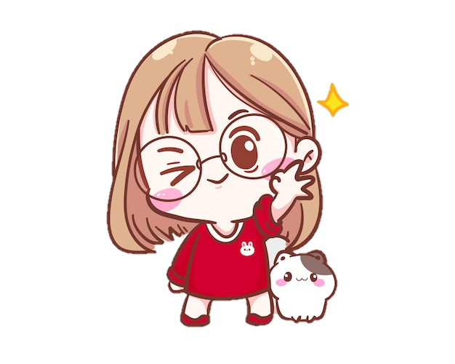
Xác định nguyên nhân gây căng thẳng
Đề ra các biện pháp giải quyết
Chọn lọc các giải pháp khả thi
Đánh giá kết quả đạt được
Thực hiện các giải pháp khả thi

Slide 26

TỔNG KẾT
Ứng phó với tâm lí căng thẳng là cách con người đối diện và vượt qua những tình huống căng thẳng trong cuộc sống một cách tích cực.
Trình tự các bước ứng phó tích cực khi gặp căng thẳng như sau: xác định nguyên nhân gây căng thẳng; đề ra các biện pháp giải quyết; chọn lọc các giải pháp khả thi; thực hiện các giải pháp khả thi; đánh giá kết quả đạt được.
Để ứng phó tích cực khi gặp căng thẳng, có thể thực hiện một số cách thức như: thường xuyên luyện tập thể dục thể thao; có phương pháp học tập khoa học, phù hợp; cố gắng có những khoảnh khắc vui vẻ, hạnh phúc; thường xuyên gần gũi, hoà mình với thiên nhiên;… Nếu căng thẳng quá mức, cần tìm kiếm sự hỗ trợ từ người khác, nhất là người thân và thầy, cô giáo.

Slide 27

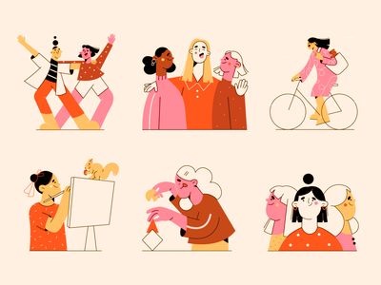
Em hãy chia sẻ thêm các cách ứng phó tích cực khi gặp căng thẳng mà em biết.

Slide 28

HOẠT ĐỘNG 3
LUYỆN TẬP

Slide 29



NHIỆM VỤ 1
Bạn hãy chia sẻ cách ứng phó đã từng áp dụng với một tình huống căng thẳng trước đây.
Bạn đánh giá như thế nào về hiệu quả của cách thức đó?

Slide 30

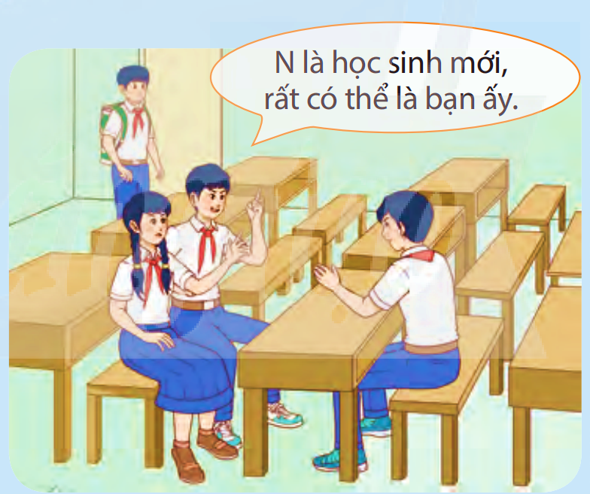
NHIỆM VỤ 2
Em hãy đọc tình huống trong SGK tr. 39 và cho biết nếu là N, em sẽ làm gì?
N là một học sinh mới chuyển đến lớp 7A2. Hôm nay là ngày đầu tiên N đến lớp. Giờ tan học, H là bạn chung bàn với N nói với cả lớp: “Mình bị mất 50 000 đồng cất trong cặp.”. Vì N là học sinh mới nên lúc này mọi ánh mắt nghi ngờ của cả lớp đều đổ dồn về phía N: “N mới đến nên rất có thể là bạn ấy vì lớp mình xưa nay có mất mát gì đâu?”. Mặc dù không làm việc xấu, nhưng N vẫn cảm thấy rất căng thẳng.

Slide 31

Em hãy đọc tình huống trong SGK tr. 40 và cho biết
H nên nói chuyện với bạn như thế nào?
???
Người bạn thân hồi học tiểu học của H bỗng nhiên giận và tránh mặt H không rõ lí do. H cố gắng nói chuyện với ban nhưng chỉ nhận được sự im lặng. H cảm thấy buồn và rất khó chịu. Do vậy, H quyết tâm tìm gặp bạn một lần nữa để hỏi rõ nguyên nhân nhưng chưa biết nói sẽ nói như thế nào với bạn. H tự nhủ: “Mình rất quý bạn ấy nên sẽ hỏi rõ mọi chuyện.”.

Slide 32
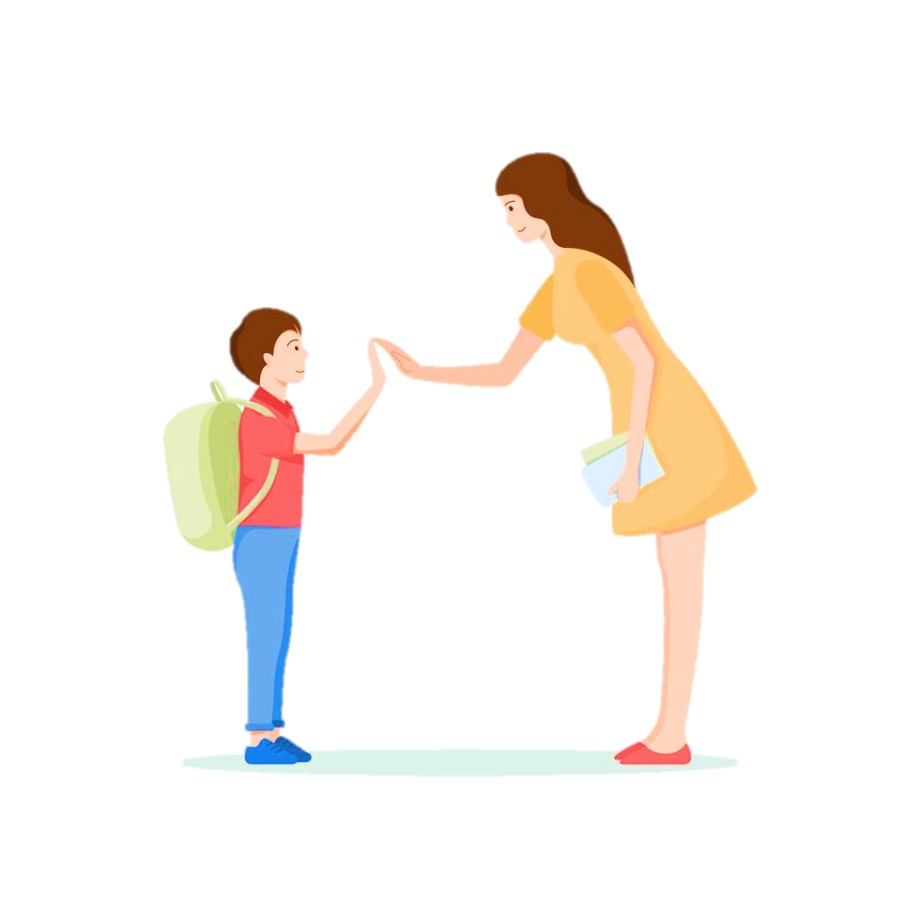
Em hãy đọc tình huống trong SGK tr. 40 và cho biết
P đã chọn cách ứng phó nào?
Em có đồng ý không? Vì sao?
P có một người anh trai học rất giỏi. Do đó, bố mẹ mong muốn P cũng giống như anh trai nên đã góp ý cho P học thêm, giải bài tập thật nhiều. Mới đây, bố mẹ không cho P tham gia vào câu lạc bộ văn nghệ ở trường vì lo sợ P sẽ xao nhãng việc học, mặc dù P hát rất hay. P cảm thấy rất buồn vì điều đó. P đến trò chuyện với cô giáo chủ nhiệm và nhờ cô: “Cô có thể thuyết phục bố mẹ giúp em không ạ?”. Cô nở nụ cười và đáp: “Cô sẽ hỗ trợ, em an tâm nhé!”.

Slide 33

HOẠT ĐỘNG 4
VẬN DỤNG

Slide 34
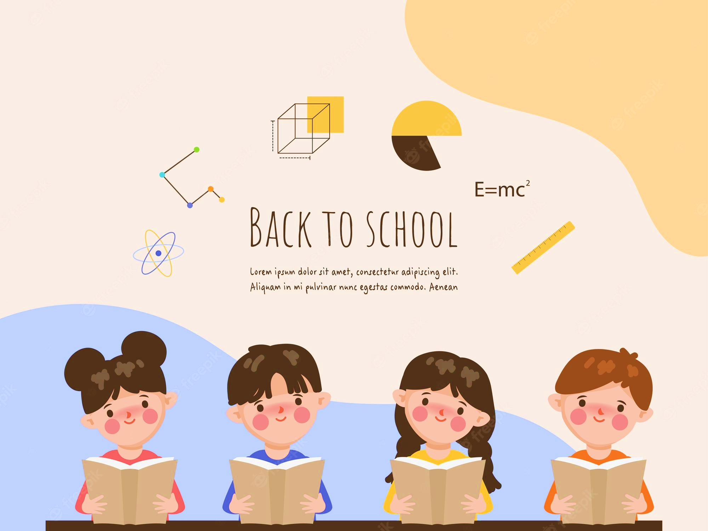
NHIỆM VỤ 1
Em hãy vận dụng trình tự các bước ứng phó tích cực khi gặp căng thẳng để giải quyết một tình huống em đã từng gặp nhưng chưa được giải quyết hiệu quả.
Sau đó, chia sẻ với bạn về kết quả đạt được.

Slide 35

NHIỆM VỤ 2
Em hãy tư vấn cho một người bạn để giải quyết một tình huống căng thẳng mà bạn đang gặp phải và ghi lại những cảm nhận của bạn về việc tư vấn của em.
Gợi ý:
Khi tư vấn, cần xác định rõ:
Tình huống cụ thể là gì?
Nguyên nhân thật sự gây ra tình huống đó?
Có những giải pháp nào để giải quyết?
Giải pháp nào là khả thi nhất để áp dụng?

Slide 36

Tạm biệt và hẹn gặp lại các em
ở bài học tiếp theo.

